Slide 1
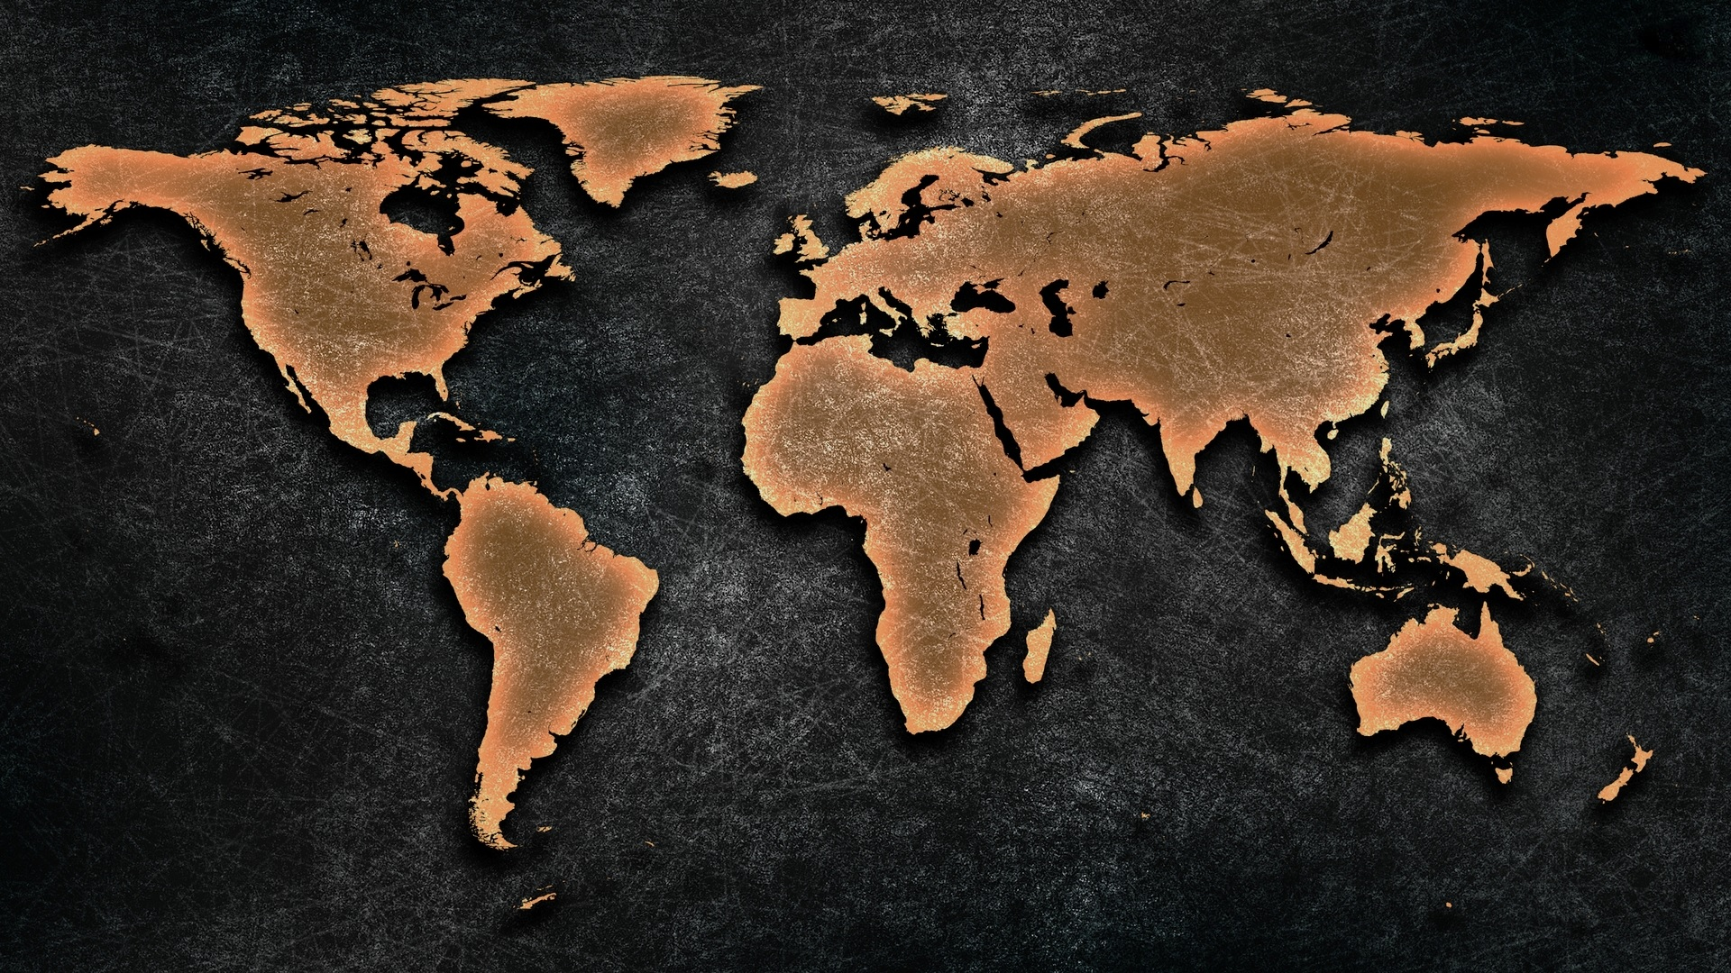
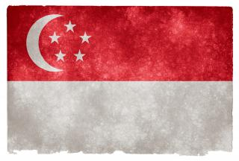
Gebet für die Welt
Singapur
Bevölkerung: 4,8 Millionen Einwohner
Religion: Buddhismus: 40% | Christen: 16% (7,8% Evangelikale)
Volksgruppen: 51 davon 41% unerreicht

Slide 2
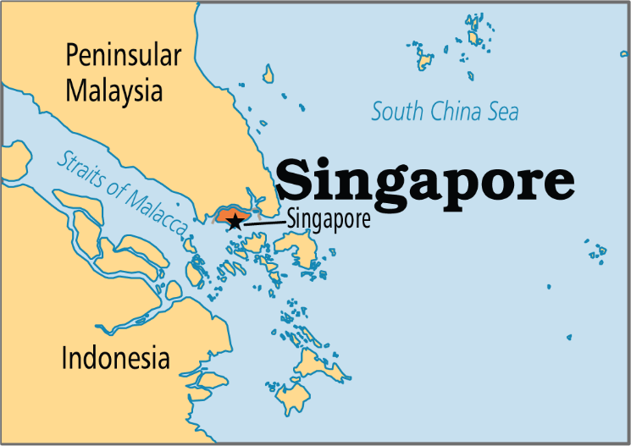
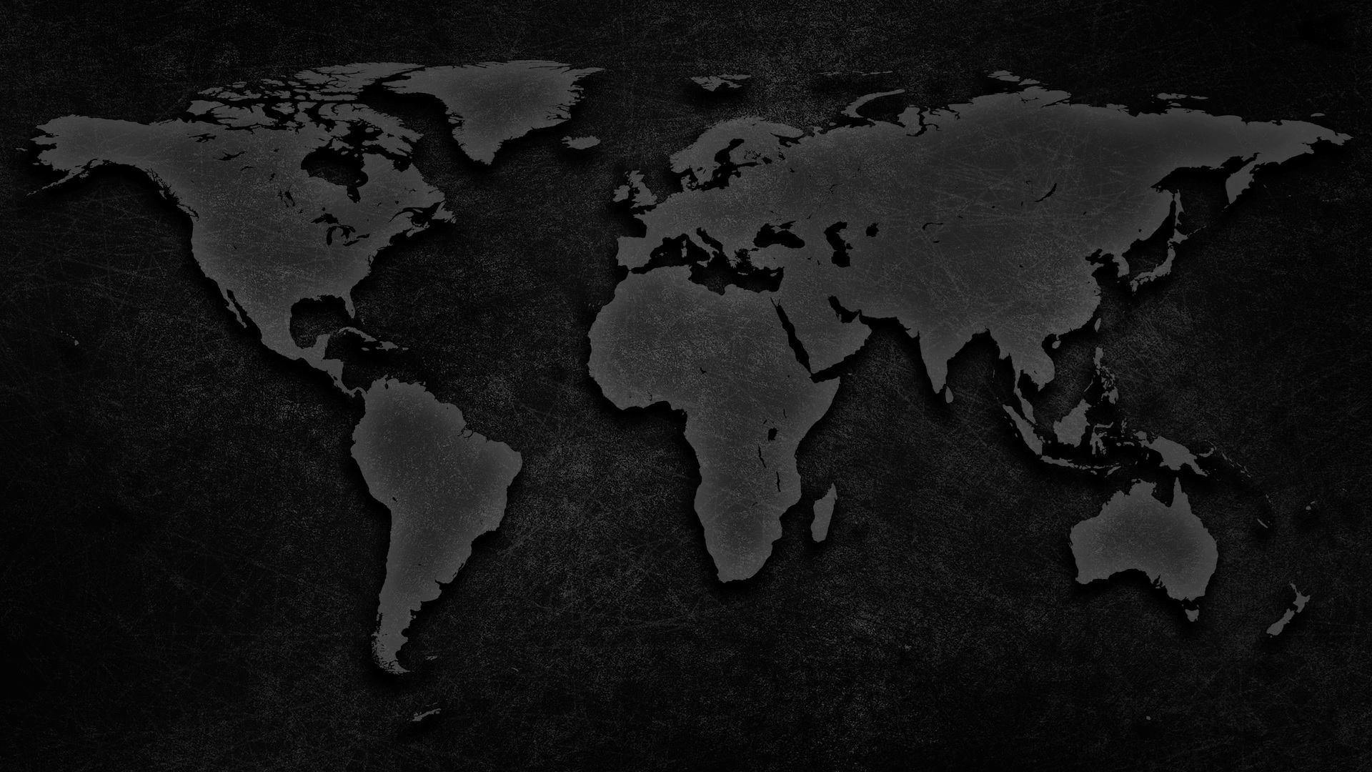
Gemeinden erlebten stetiges Wachstum seit 1970 an. Heute finden Gottesdienste mit bis zu 20.000 Besuchern statt. Missionsschulen und Dienste unter Studenten brachten viele Gebildete zum Glauben. Dadurch gibt es heute viele Christen in einflussreichen Positionen und sie können als Zeltmacher in der ganzen Welt dienen.
Die Gesellschaft ist sehr Performance orientiert, was für Stabilität und Zufriedenheit führt aber für viele das Evangelium zweitrangig macht. Die Erwartungen brennen viele aus.
Das „Antiochia Asiens“: Stabilität, Lokalisierung und eine starke christl. Bevölkerung machen das Land zu einem Zentrum christl. Aktivitäten in der ganzen Region. Etwa die Hälfte aller Gemeinden schickt Missionare direkt in den Dienst andere nutzen Missionswerke. Es existieren exzellente Bibelseminare und –schulen, Leiterschaftstraining für Pastoren, Missionare und Theologen. Betet, dass von Singapur viel Segen in alle Welt ausgeht.
Singapur beherbergt 1,25 Mio Ausländer aus über 100, meist unerreichten Ländern:
Die Malaien (500.000): Fast ausnahmslos Muslime mit einer kleinen Gruppe Christen
Die indische Bevölk. (400.000): meist Tamilen - Hindus erreicht aber nicht die Muslime
Chinesen (200.000): sie kommen als Professionelle oder Studenten (wenige Christen)
Migranten aus Indonesien, Philippinen, Myanmar, Bangladesch, Sri Lanka, Vietnam …

Slide 3
Terima kasih
[Malaiisch: Danke!]

Slide 4
All Rights Reserved by their respective owners
Information and Country Map: © 2016 Operation World (www.operationworld.org) Country Flag: © 2016 Nicolas Raymond (www.freestock.ca)
Country Icon: designed by Freepik (www.freepik.com)

